Slide 1

Первичная Профсоюзная организация «Детский сад №83»
Отчет деятельности за 2024-2025 учебный год

Slide 2
Первичная профсоюзная организация Детский сад №83 является структурным звеном – организацией профсоюзов работников народного образования.
В своей деятельности ППО руководствуется Уставом Профсоюза, Законом РФ «О профессиональных союзах и правах и гарантиях деятельности», действующим законодательством, нормативными актами.

Slide 3
Основными целями профсоюза является представительство и защита социально – трудовых прав и профессиональных интересов членов профсоюза.
На сегодняшний день наша ППО насчитывает 93 человека, из них один не работающий пенсионер это 92% от общего числа работников (101 человека).

Slide 4
За этот период было использовано из профсоюзных взносов: на материальную помощь 14000р.:
4000р. Первоклассникам (4 чел.)
2000р. за роды (1 чел.)
4000р. (2 чел.) в связи с лечением
4000р. Выпускникам 9 и 11 классов

Slide 5
За этот период было использовано из профсоюзных взносов: на поощрение, награждение 143640р.:
28000р. Юбилеи (14 чел.)
8450р. Празднование Дня Дошкольного работника
55000р. Празднование Нового года
3290р. Празднование 23 февраля
45500р. Празднование 8 Марта
3400р. Поощрение за участие в городских конкурсах

Slide 6
Итого за год было использовано
157640р. профсоюзных взносов.
От городской организации Профсоюза была оказана материальная помощь на доргостоящее лечение трем членам профсоюза в сумме 22000р.
Была выплачена компенсация в размере 30% за участие Новогоднем корпоративе, каждому члену Профсоюза по 1200р.

Slide 7
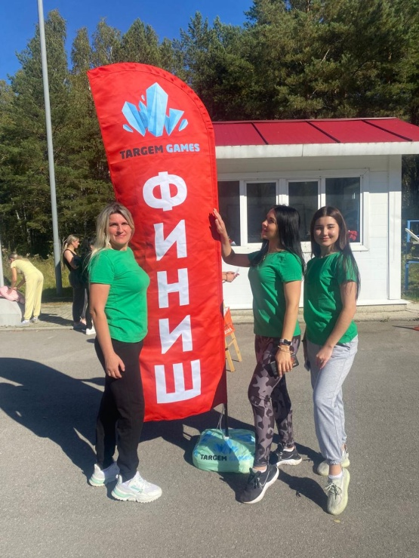
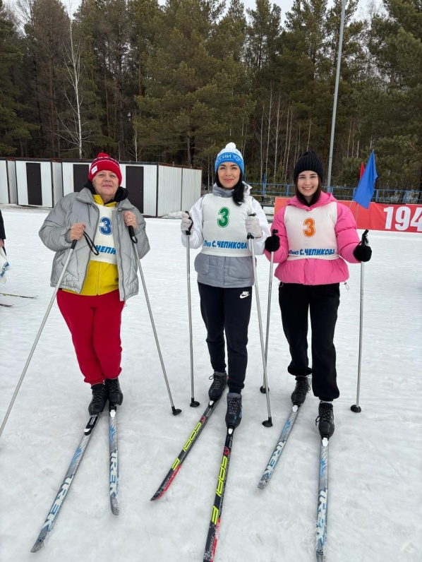
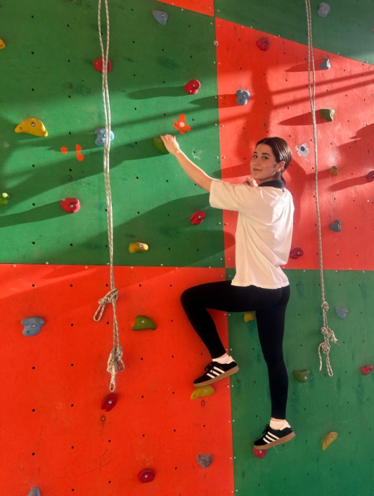
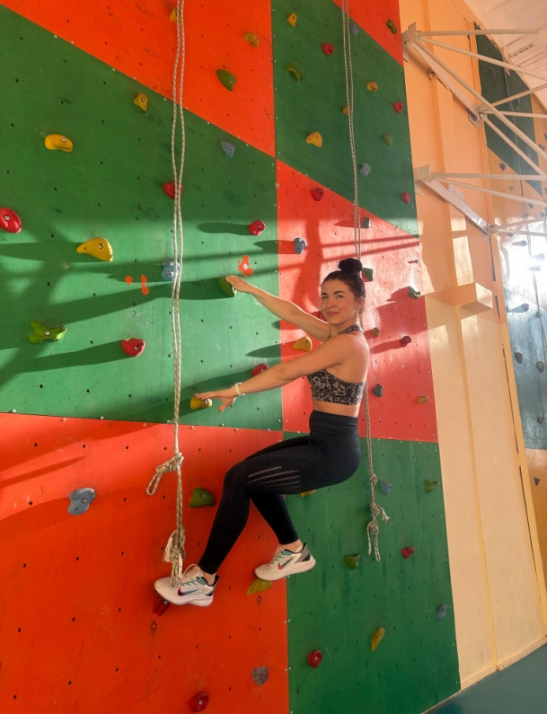
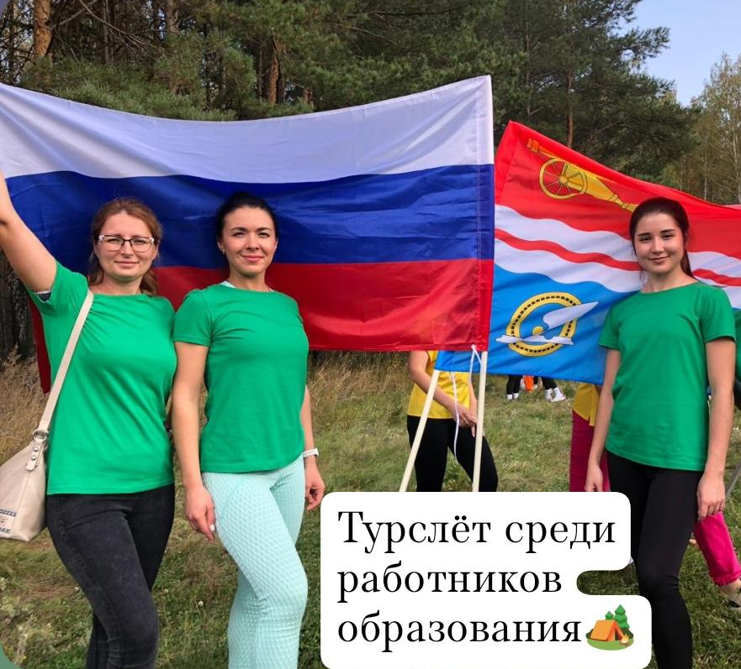
Члены нашей ППО активное участие принимали в мероприятиях, организованных Городской организацией Профсоюза народного образования, таких как: Спартакиада, а это туризм, ориентирование, лыжная гонка, скалолазание!

Slide 8
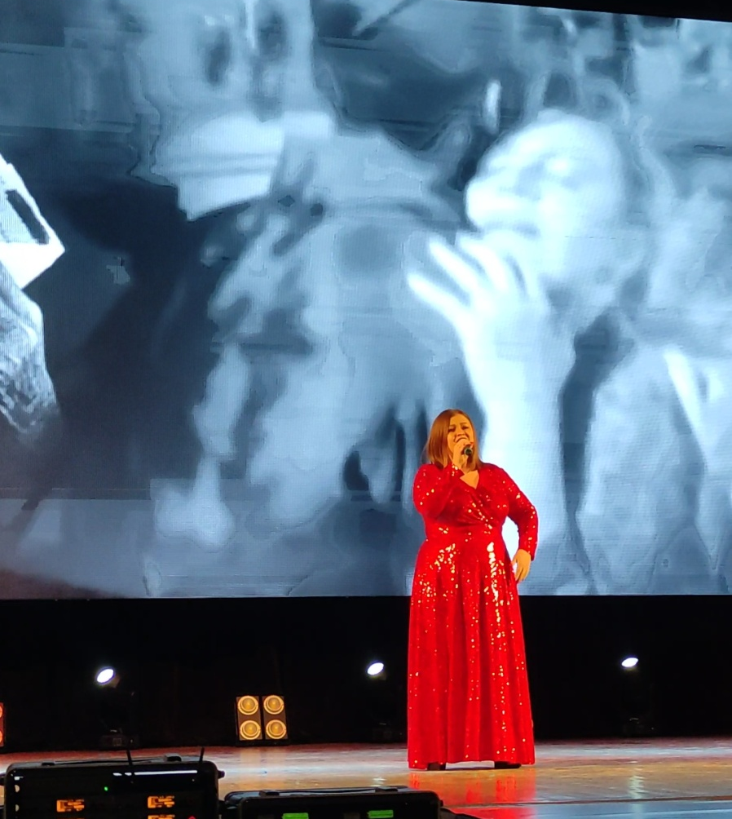
Конкурс «Грани Талантов»
Мы заняли третье место в номинации «Соло» и получили сертификат на сумму 1000р.

Slide 9
За активное участие в жизни нашей
Первичной Профсоюзной организации
«Детский сад №83» награждает сертификатами
Екатерину Михайловну Пономареву
инструктор по физической культуре
Татьяну Валерьевну
Титову
музыкальный руководитель
Аллу Николаевну Полянскую
ОСМ
Нину Владимировну Ковалеву
помощник воспитателя
Полину Дмитриевну
Сальникову
помощник воспитателя
Марию Васильевну Сенченко
музыкальный руководитель

Slide 10
Будьте счастливы!
Будьте с нами!

